Slide 1
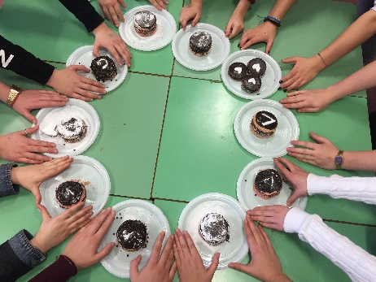
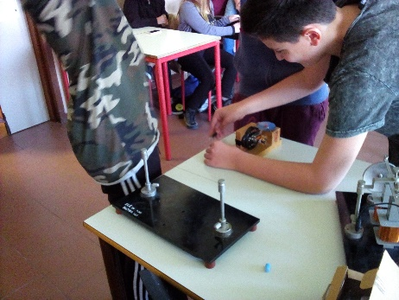
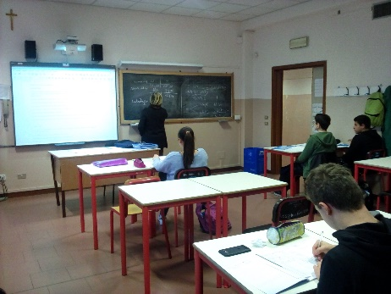
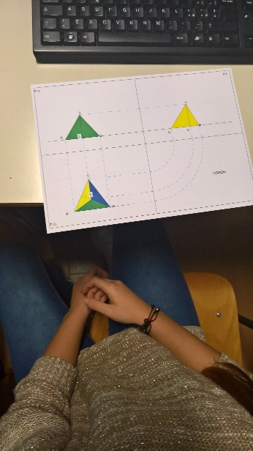
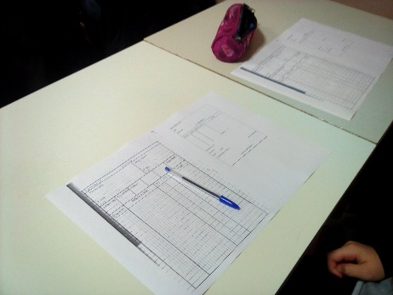
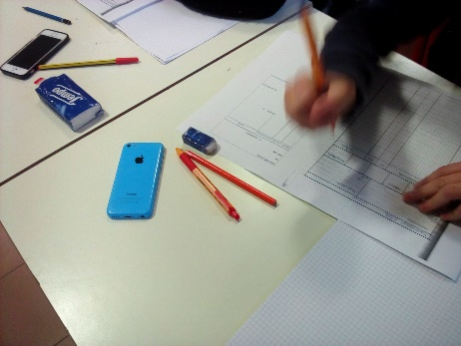
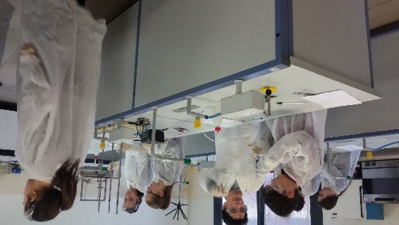
Progetto:
«OBIETTIVO SCUOLA SUPERIORE»
A.s. 2016/17

Slide 2
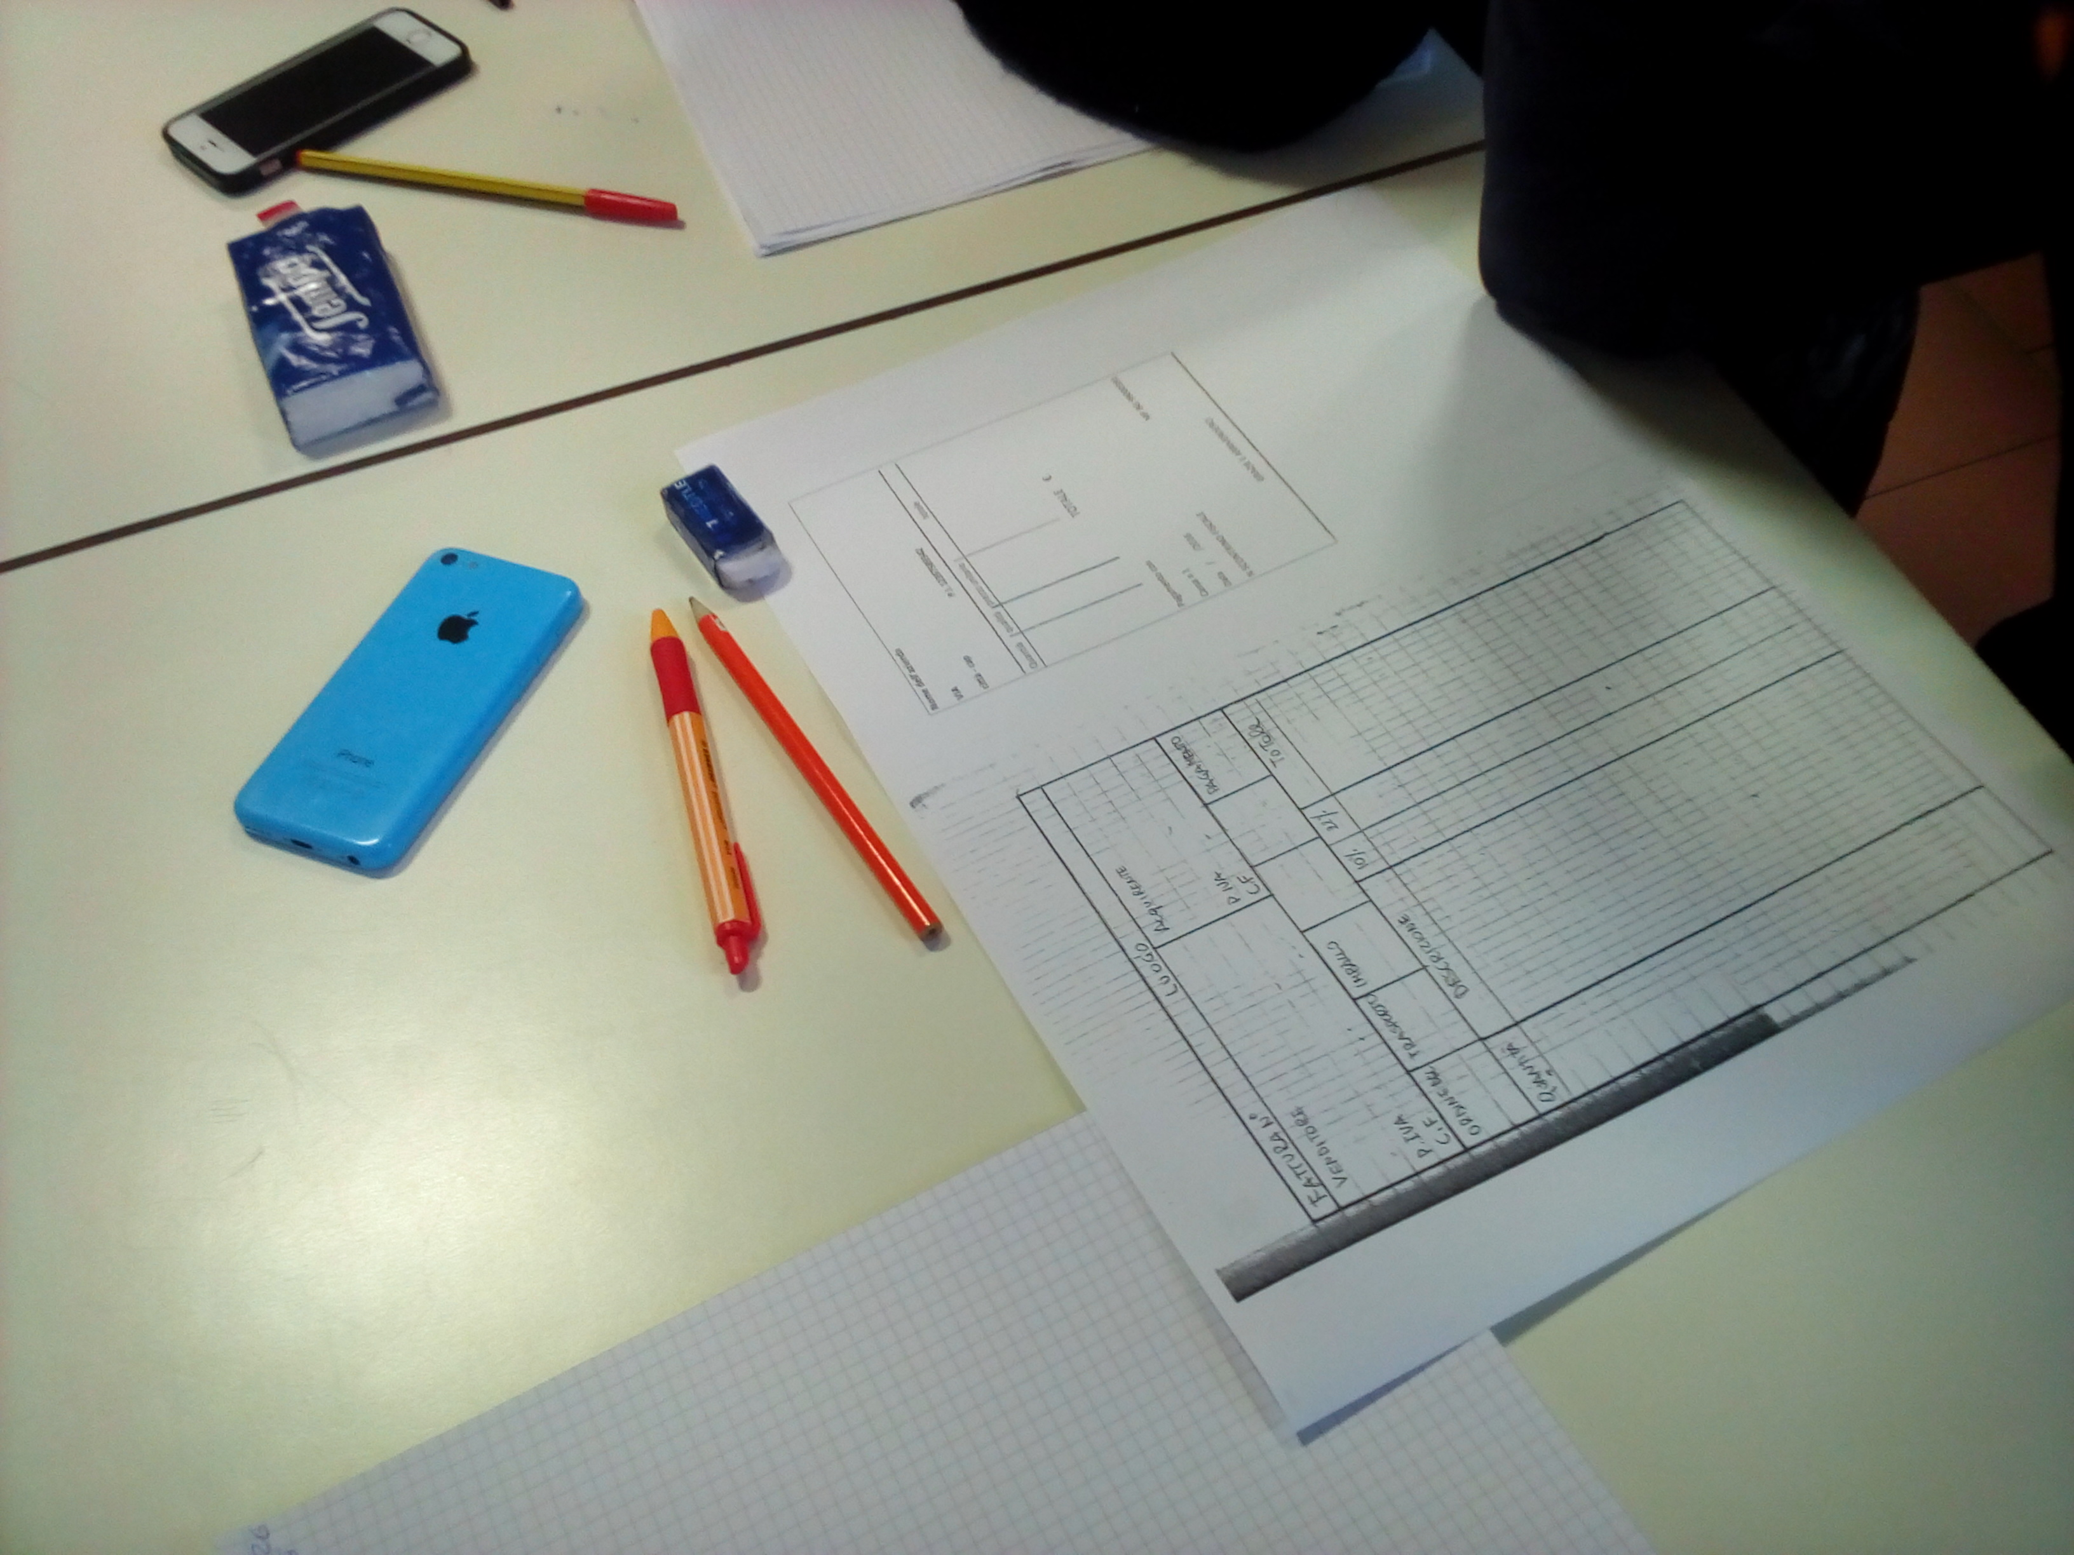
Progetto Fondazione Cassa di Risparmio di Modena
OBIETTIVO SCUOLA SUPERIORE
Grazie al cofinanziamento della Fondazione Cassa di Risparmio di Modena, durante l’anno scolastico 2016/17 la nostra scuola, in rete con le «Cavedoni» dell’I.C.4 Ovest di Sassuolo, ha potuto realizzare un progetto di ampio respiro volto a contrastare dispersione ed abbandono, sia sviluppando nei ragazzi una maggiore consapevolezza di tipo metacognitivo sia offrendo loro la possibilità di conoscere meglio e dall’interno il mondo delle scuole superiori del territorio.

Slide 3
Azioni realizzate
Il progetto ha previsto quattro linee di intervento:
1. Workshop: «Imparare ad imparare»: formazione rivolta ai docenti sui temi della metacognizione.
2. Learning: attività di recupero rivolte ad alunni di tutte la classi.
3. D.opo S.cuola A.ttivo: attività di doposcuola rivolte ad alunni con modalità specifiche di apprendimento di tutte le classi.
4. Mi oriento… e scelgo: lezioni con docenti di scuola superiore rivolte agli alunni delle classi seconde e terze.

Slide 4
Workshop: «Imparare ad imparare»
Destinatari: docenti della scuola primaria e secondaria.
Operatori: formatori del C.A.M. di Rimini
Articolazione: due fine settimana a distanza di 15 giorni

Slide 5
Workshop: «Imparare ad imparare»
CONTENUTI:
Metacognizione e memoria
Metodo di studio
Pianificazione
Decodifica delle consegne
Motivazione
ASPETTI METODOLOGICI:
Apprendimento Mediato
Funzioni Cognitive
Modello di lezione
Generalizzazione degli apprendimenti
Analisi dell’errore

Slide 6
Learning: attività di recupero
Destinatari: alunni in difficoltà di tutte le classi
Articolazione: incontri pomeridiani di recupero e preparazione all’esame di licenza media tenuti dai docenti curricolari.
Materie: italiano, matematica, inglese e francese

Slide 7
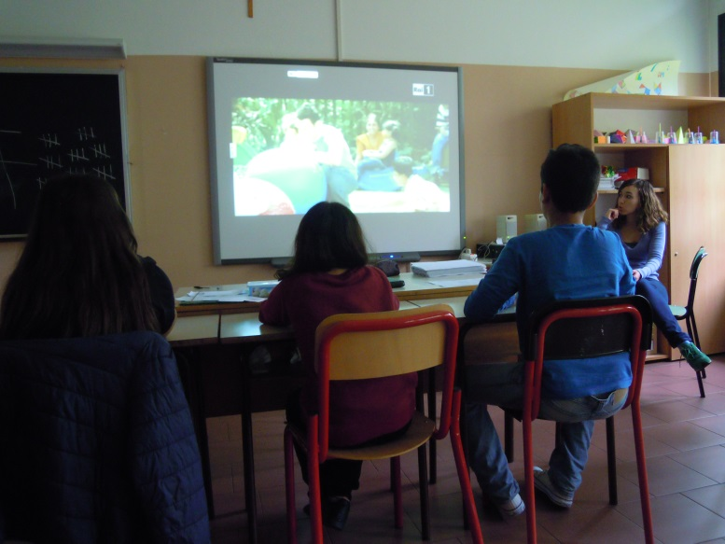
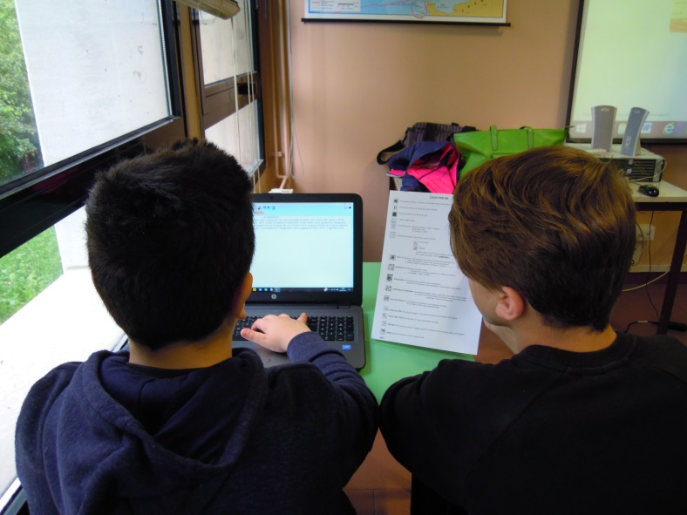
D.opo S.cuola A.ttivo
Destinatari: alunni con bisogni specifici di apprendimento di tutte le classi
Operatori: personale qualificato della cooperativa Progetto Crescere, coordinati dalla Dott.ssa Mariachiara Canovi
Articolazione: incontri bisettimanali pomeridiani di 2 ore

Slide 8
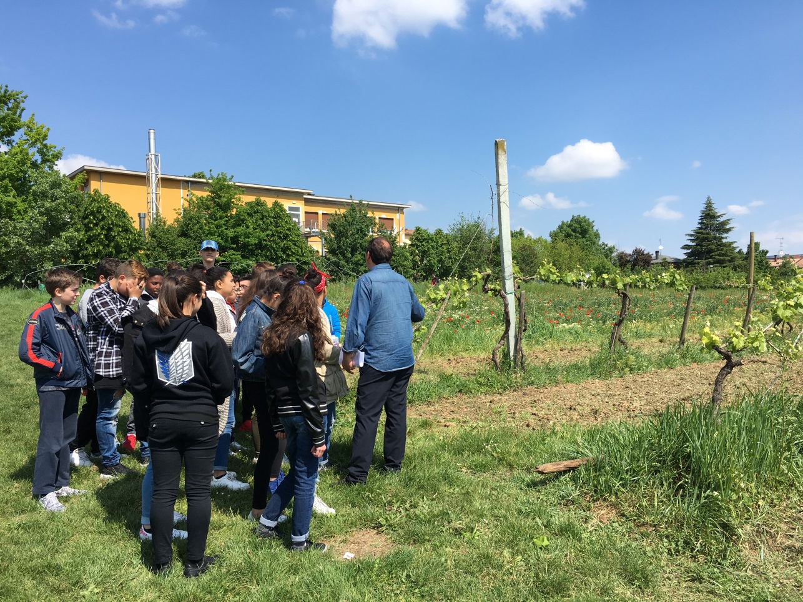
Mi oriento… e scelgo
Classi seconde
Visita all’ I. I. S.
«L. Spallanzani»
di Vignola

Slide 9
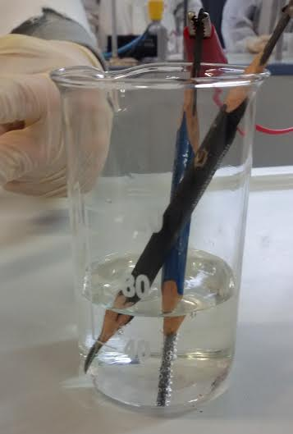
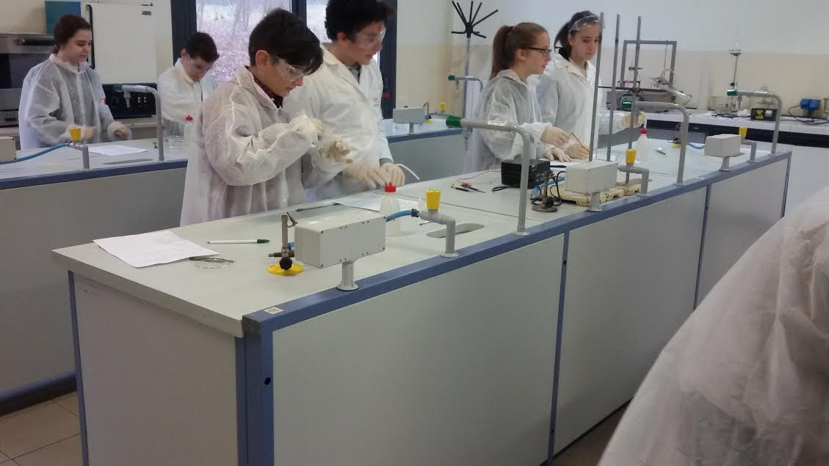
Mi oriento… e scelgo
Classi seconde all’ I. I. S. «A. Volta – Don Magnani»
Laboratorio su design ceramico
Laboratorio di chimica

Slide 10
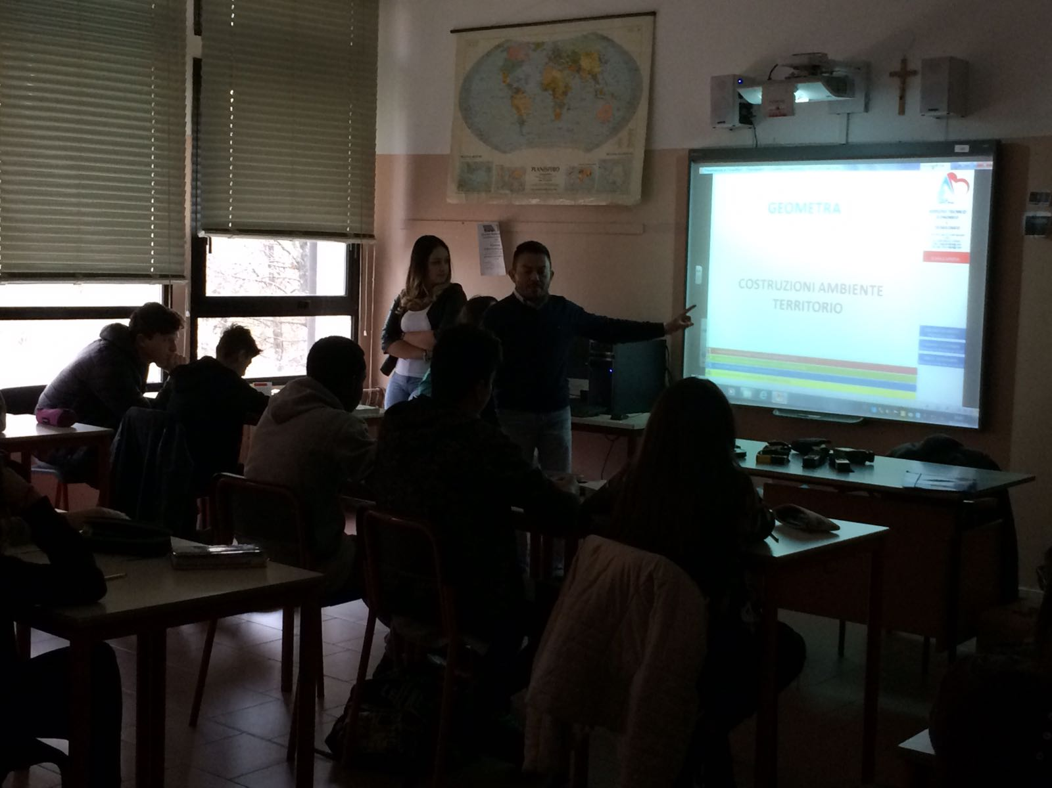
Mi oriento… e scelgo
Classi terze: lezioni del mattino tenute presso la nostra scuola da docenti delle scuole superiori «Baggi», «Volta-Don Magnani», «Formiggini»:
Economia aziendale
Tedesco
Disegno e progettazione

Slide 11
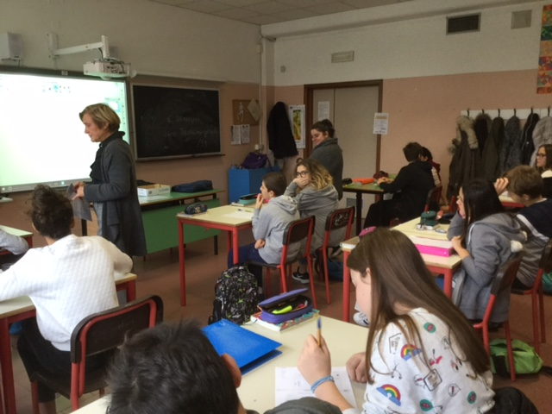
Mi oriento… e scelgo
Laboratori pomeridiani per le classi terze: tenuti al pomeriggio da docenti delle scuole superiori «Baggi», «Volta-Don Magnani», «Formiggini»: in copresenza con nostri docenti:
Tedesco
Spagnolo
Inglese
Latino

Slide 12
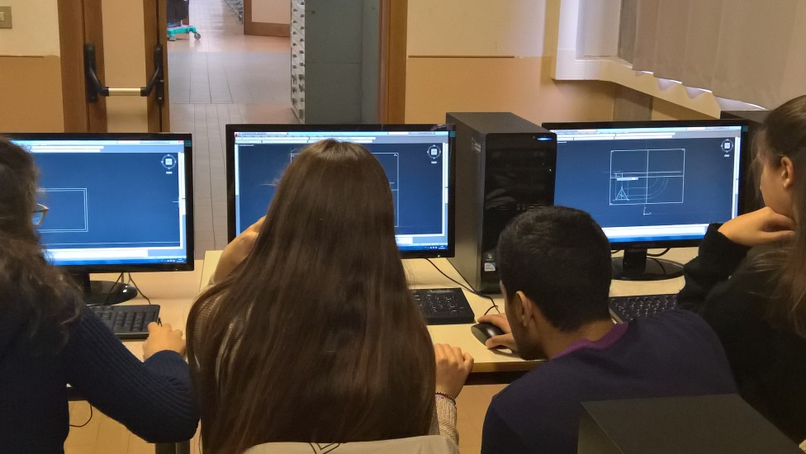
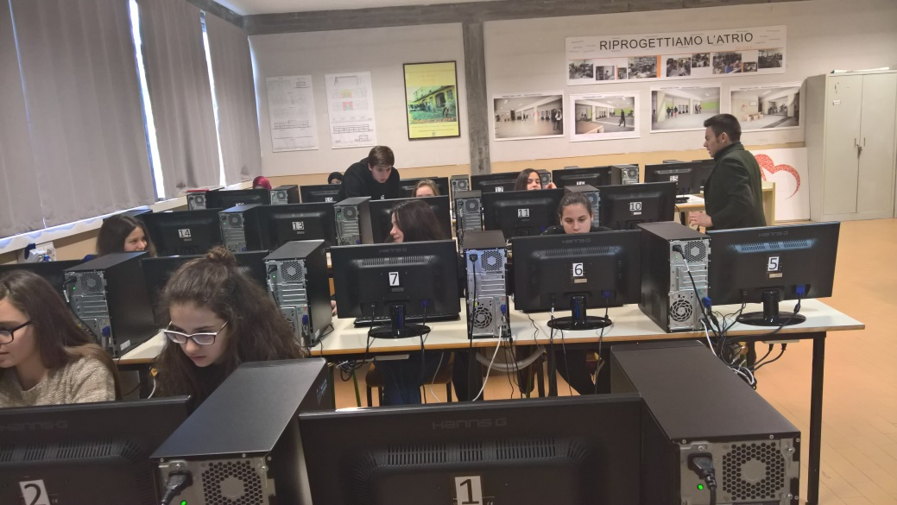
Mi oriento… e scelgo
Laboratori pomeridiani per le classi terze:
Autocad

Slide 13
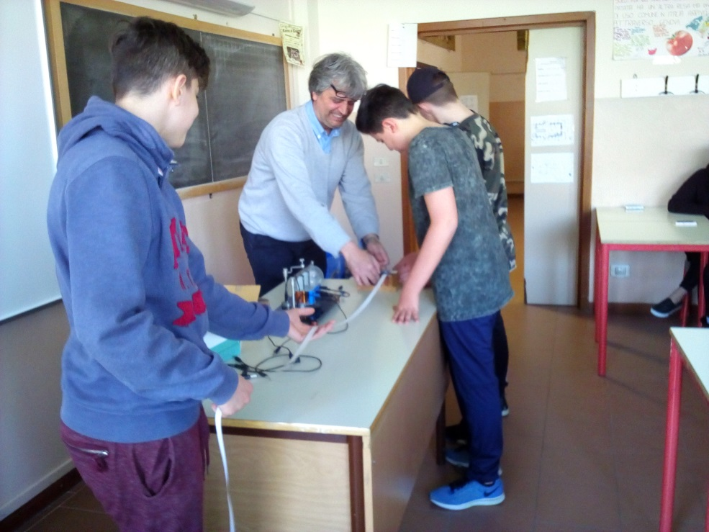
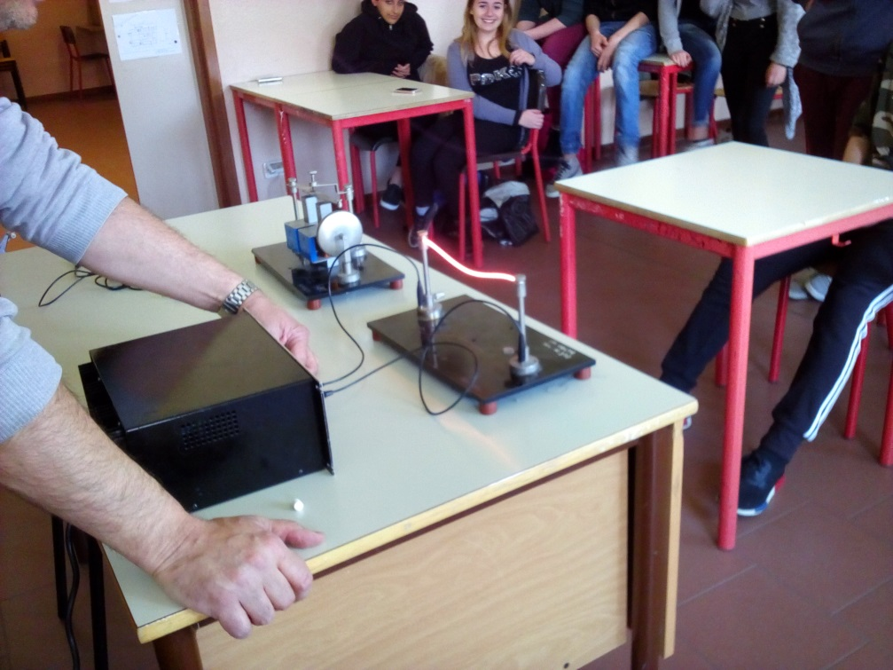
Mi oriento… e scelgo
Laboratori pomeridiani per le classi terze:
Fisica

Slide 14
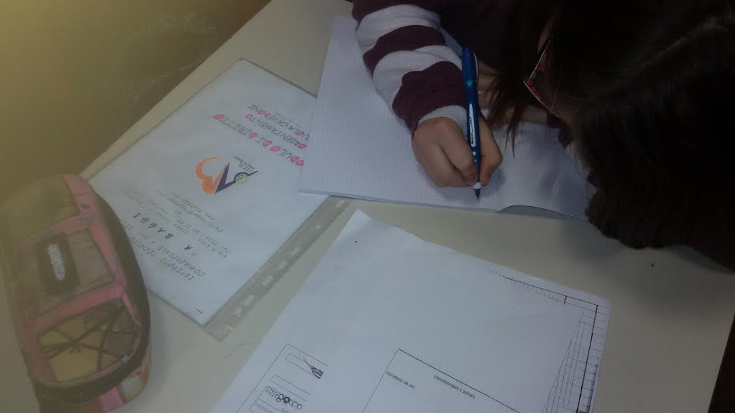
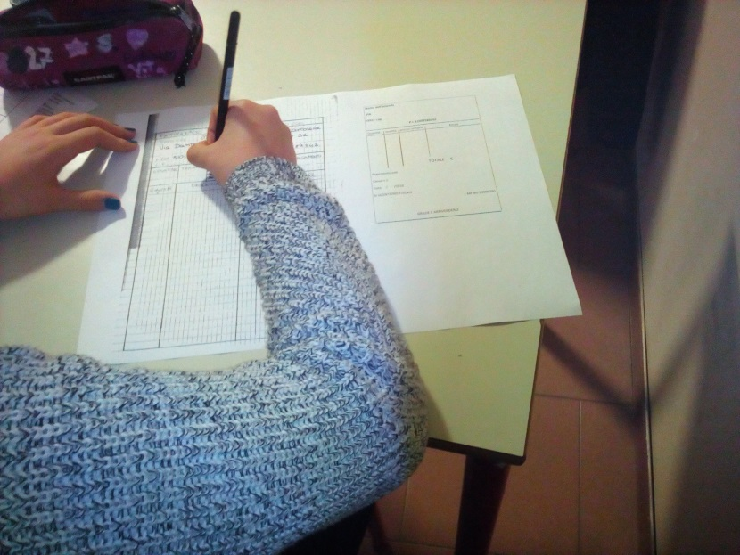
Mi oriento… e scelgo
Laboratori pomeridiani per le classi terze:
Diritto e cittadinanza
Economia aziendale

Slide 15
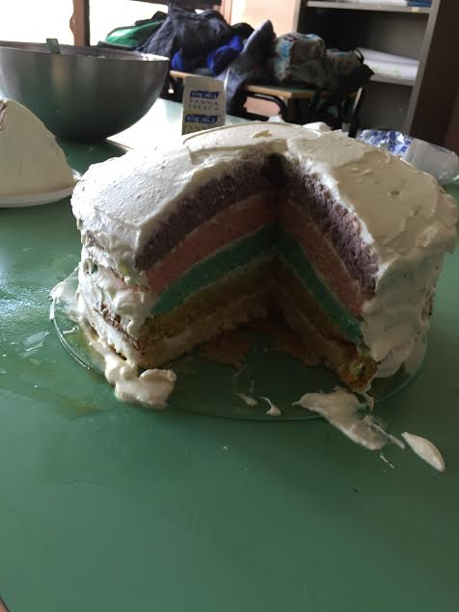
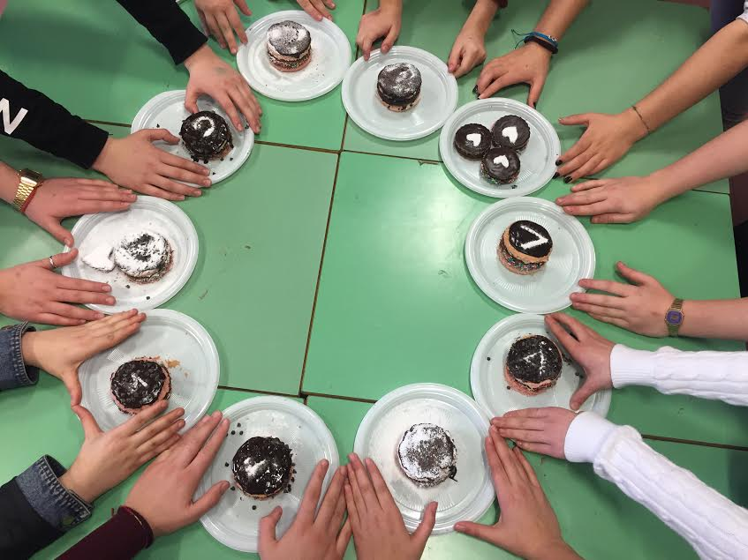
Mi oriento… e scelgo
Laboratori pomeridiani di cucina per le classi terze:
Cake design tenuto da esperti
della cooperativa “Lo Spino”

